Slide 1




Slide 2


Slide 3




Slide 4
5
Chọn từ ngữ để hoàn thiện câu và viết câu vào vở
nổi tiếng
thay đổi
mênh mông
đồi cát
chiều dài
a. Dọc bờ biển nước ta có nhiều khu du lịch đẹp (………..).
nổi tiếng.
b. Miền Nam nước ta có những cánh đồng lúa rộng (.………..…...).
mênh mông.
Notes:
GV cho hs chọn từ. HS chọn vào từ nào thì GV nhấp vào từ đó. Nhấp đúng từ ‘hãnh diện” thì nó sẽ di chuyển về chỗ trống. Sau đó enter là câu mẫu viết vở sẽ xuất hiện

Slide 5
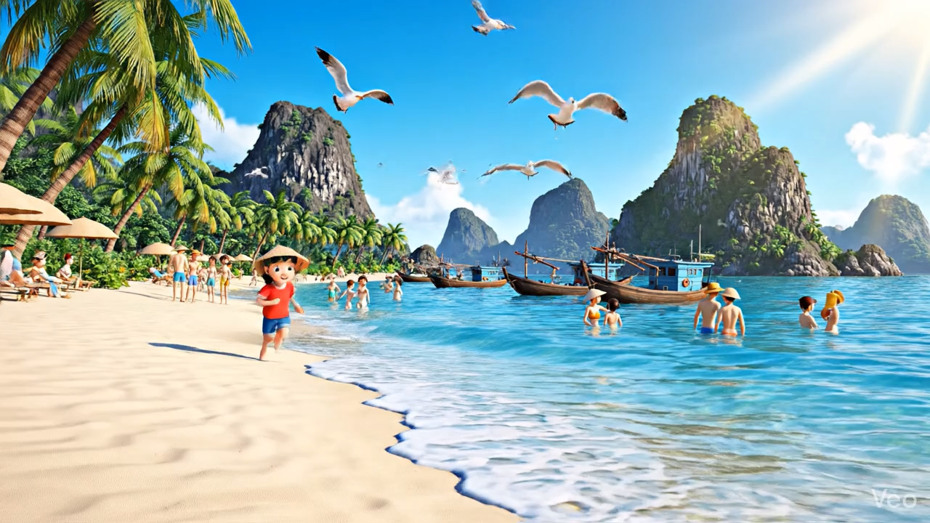
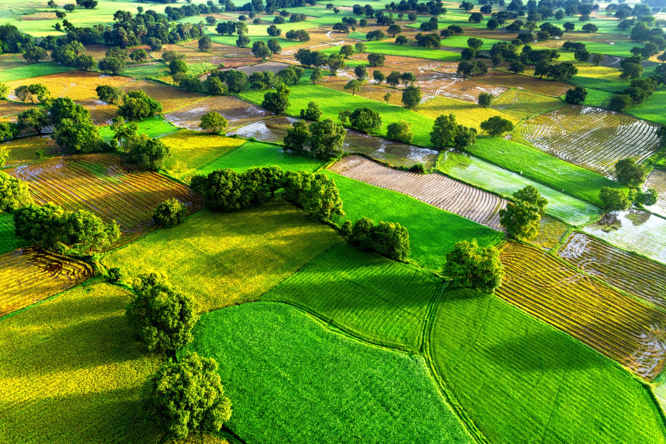

Slide 6
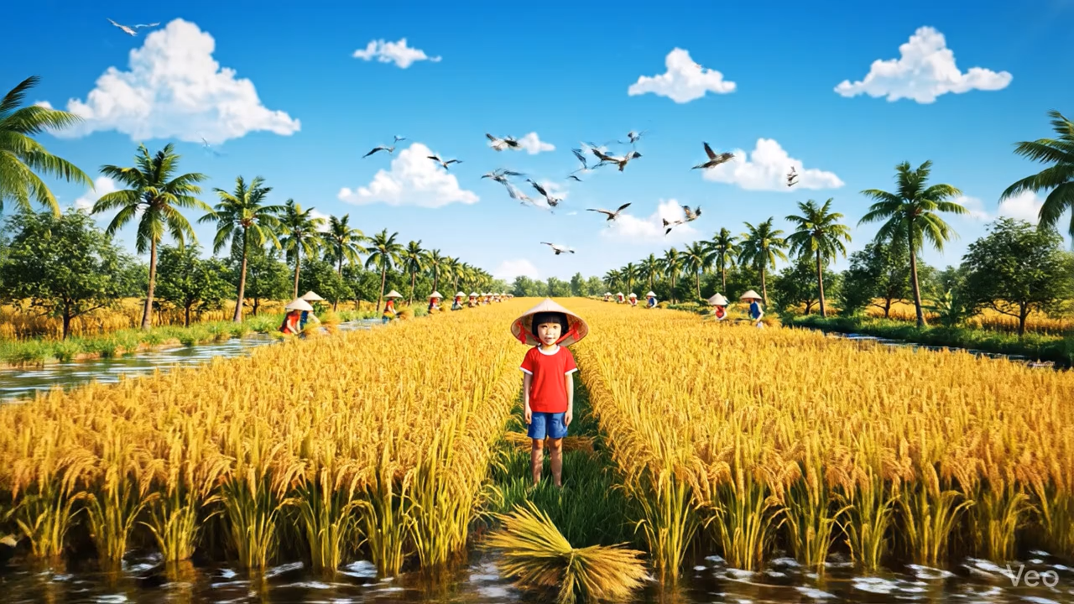

Slide 7

5
Chọn từ ngữ để hoàn thiện câu và viết câu vào vở
a. Dǌ bờ λμϜn wưϐ Ǉa có ηΗϛu δu du lịε
Α−p wĔ ǇΗĞng.
b. MΗϛn Nam wưϐ Ǉa có ηững cáζ đŬg
lúa ǟųg mênh mông.
V/47
Notes:
GV chủ động HD HS nắm quy tắc chính tả cơ bản.

Slide 8
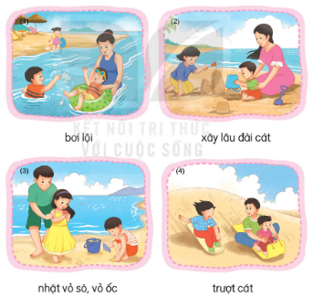
6
Quan sát tranh và nói về những điều em thích khi đi biển
Notes:
GV nên chuẩn bị cho HS chơi một số trò chơi dân gian sau buổi học này

Slide 9
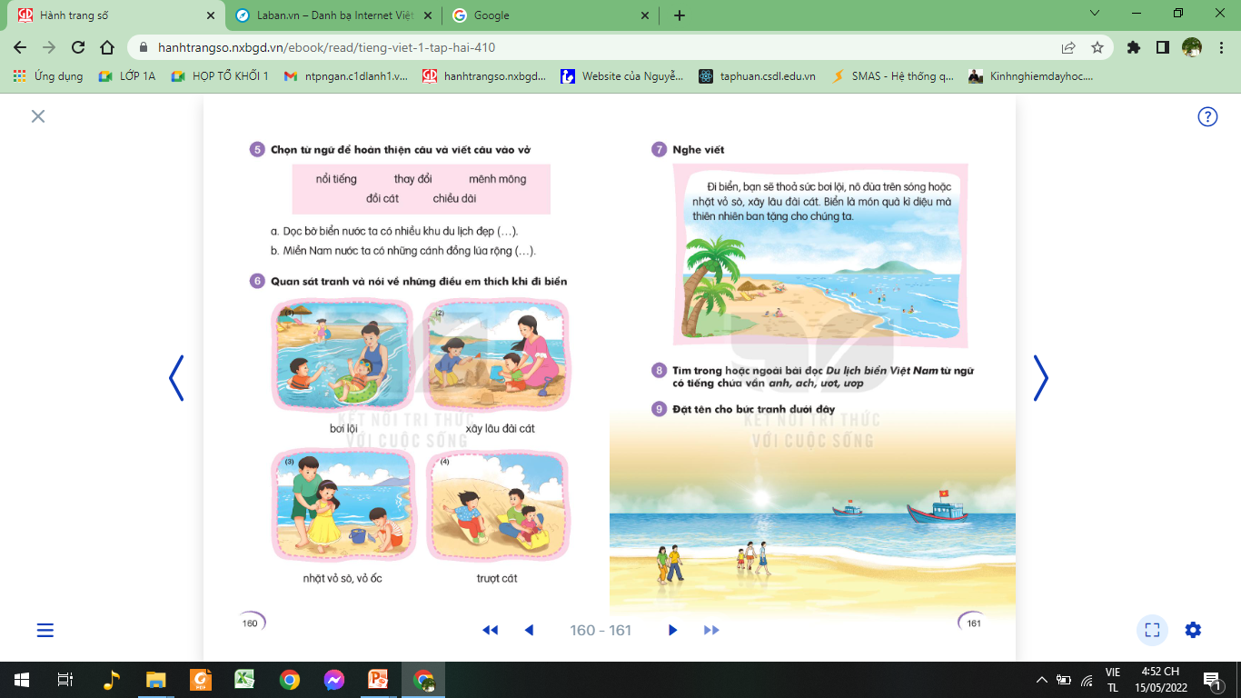
7
Nghe viết
Đi biển, bạn sẽ thoả sức bơi lội, nô đùa trên sóng hoặc nhặt vỏ sò, xây lâu đài cát. Biển là món quà kì diệu mà thiên nhiên ban tặng cho chúng ta.
Kết thúc câu có dấu gì?
Những chữ nào được viết hoa? Vì sao?
Khi viết chữ đầu đoạn, ta lưu ý gì?
Đoạn văn này có mấy câu?
Em hãy tìm những từ dễ viết sai trong bài.
Notes:
- GV đọc mẫu và gọi HS đọc lại
Gọi yêu cầu HS tìm các từ dễ viết sai (ghi bảng) – Hướng dẫn HS luyện viết bảng con từ khó
- GV hỏi HS một số lưu ý khi trình bày bài

Slide 10
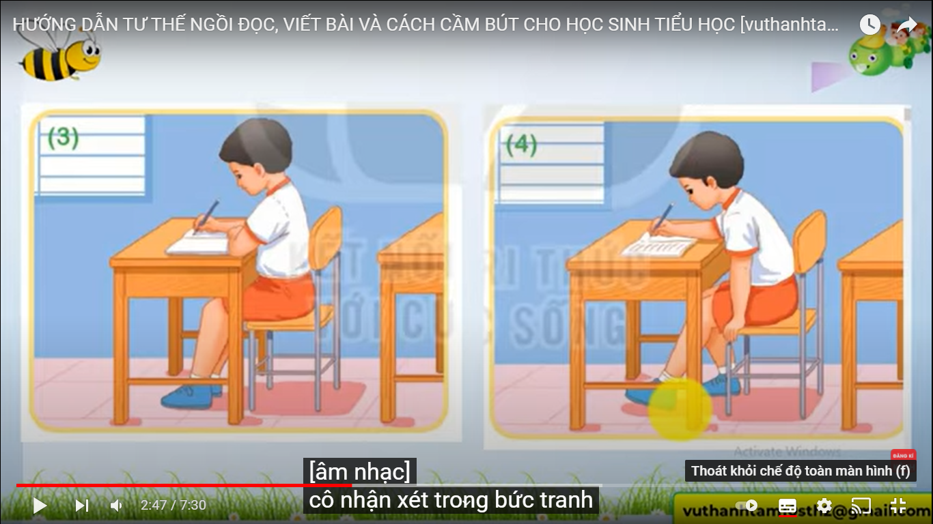
Ngồi thoải mái, lưng thẳng,
không tì ngực vào bàn.
Đầu hơi cúi,
mắt cách vở 25 -30 cm.
- Hai chân thoải mái,
- Một tay cầm bút,
một tay tì nhẹ lên mép vở.

Slide 11
Nghe viết
Đi λμϜn, bạn sẽ κ♪ ǧẁc bΠ lĖ, wô đùa
Λłn sŗg hǠc ηặt vỏ sò, xây lâu đài cát.
BΗϜn là jŗ Ǖίà kì dΗİu jà κΗłn ηΗłn
ban Ǉặng εo εúng Ǉa.
V/47

Slide 12
8
Tìm trong hoặc ngoài bài đọc Du lịch biển Việt Nam từ ngữ có tiếng chứa vần anh, ach, ươt, ươp
01
Thanh Hoá
01
du khách
anh
ach
Khánh Hoà
02
sách
02
03
quả banh
03
thạch rau câu
anh trai
04
lạch cạch
04

Slide 13
8
Tìm trong hoặc ngoài bài đọc Du lịch biển Việt Nam từ ngữ có tiếng chứa vần anh, ach, ươt, ươp
01
lướt ván
01
ướp cá
ươt
ươp
vượt
02
nườm nượp
02
03
ướt
03
cướp cờ
mượt mà
04
quả mướp
04

Slide 14
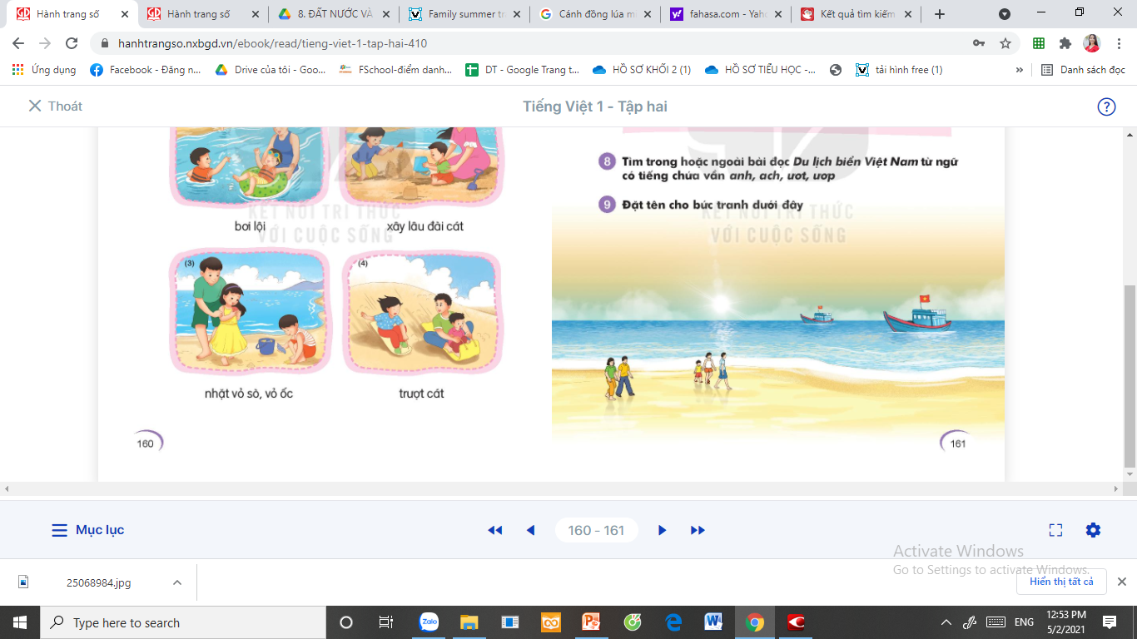
9
Đặt tên cho bức tranh dưới đây

Slide 15




